Slide 1
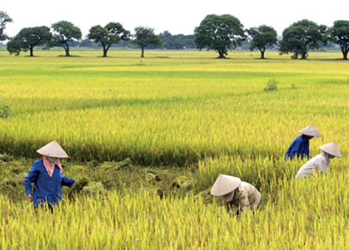
Quang cảnh làng mạc ngày mùa
Tập đọc lớp 5

Slide 2
Kiểm tra bài cũ
1. Đó là ngày khai trường đầu tiên của nước Việt Nam dân chủ Cộng hòa, từ ngày khai trường này các em bắt đầu được hưởng một nền giáo dục hoàn toàn Việt Nam .
1. Ngày khai trường tháng 9 năm 1945 có gì đặc biệt so với những ngày khai trường khác ?
3. Học sinh phải cố gắng, siêng năng học tập, ngoan ngoãn, nghe thầy, yêu bạn để lớn lên xây dựng đất nước, làm cho dân tộc Việt Nam bước tới đài vinh quang, sánh vai cùng các cường quốc năm châu.
2.Sau cách mạng tháng Tám nhiệm vụ của toàn dân là xây dựng lại cơ đồ mà tổ tiên đã để lại cho chúng ta, làm sao cho chúng ta theo kịp các nước khác trên hoàn cầu.
3. Học sinh có trách nhiệm như thế nào trong công cuộc xây dựng đất nước ?
2.Sau cách mạng tháng Tám nhiệm vụ của toàn dân là gì ?

Slide 3
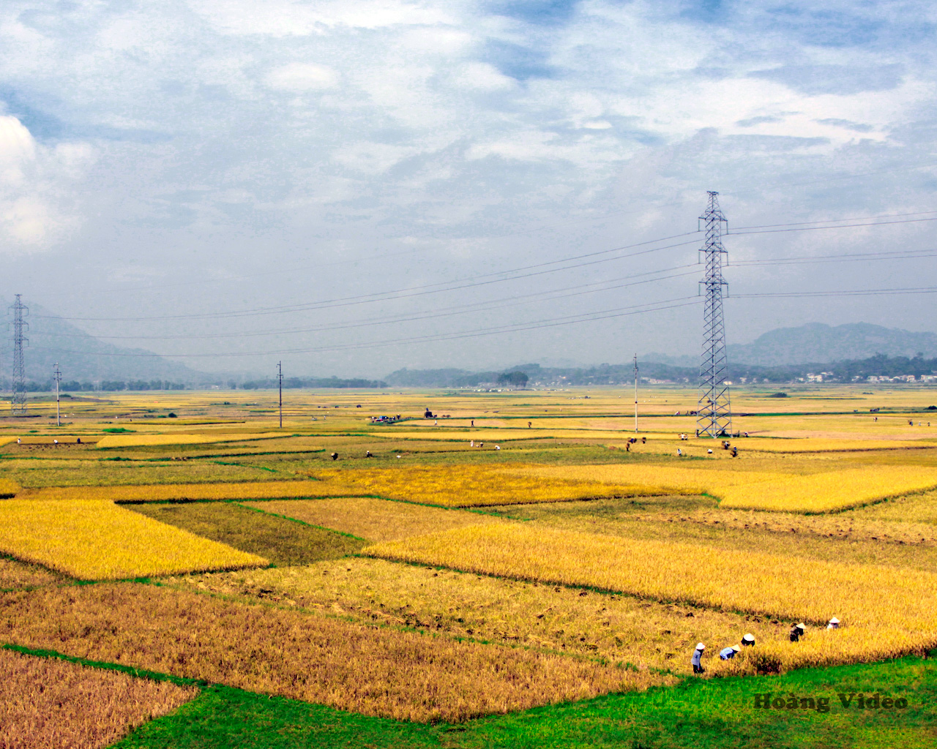

Slide 4
Luyện đọc
Tìm hiểu bài
vàng xuộm
vàng hoe
- Tất cả đượm một màu vàng trù phú, đầm ấm , lạ lùng.
vàng xọng
Trong vườn, lắc lư những chùm quả xoan vàng lịm không trông thấy cuống, như những chuổi tràng hạt bồ đề treo lơ lửng.
vàng lịm
Luyện đọc

Slide 5
Những vật có màu vàng | Từ chỉ màu vàng
Lúa – vàng xuộm | Tàu lá chuối – vàng ối
Nắng – vàng hoe | Bụi mía – vàng xọng
Xoan – vàng lịm | Rơm, thóc- vàng giòn
Lá mít – vàng ối | Gà, chó- vàng tươi
Tàu đu đủ , lá sắn héo – vàng tươi | Mái nhà rơm – vàng mới
Quả chuối- chín vàng | Tất cả- một màu vàng trù phú, đầm ấm

Slide 6
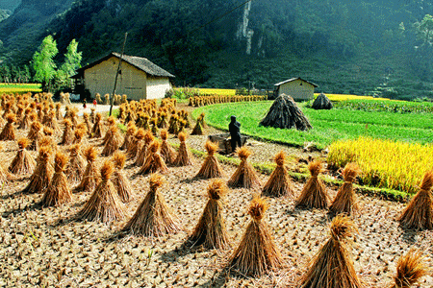
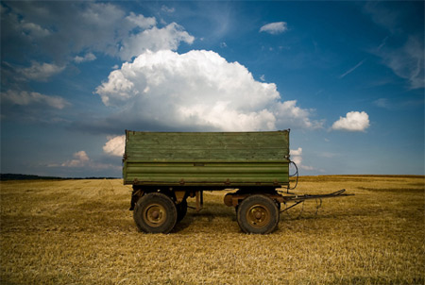
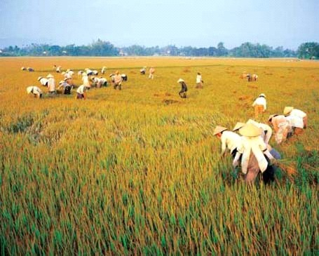
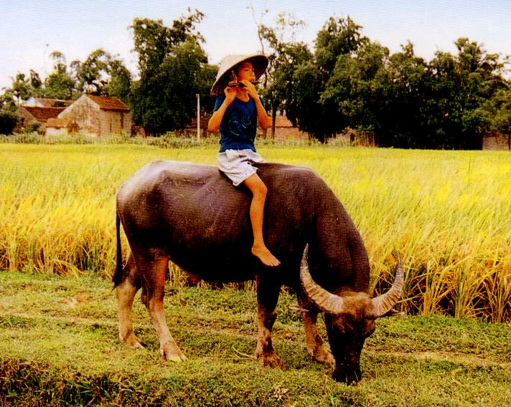

Slide 7
Từ chỉ màu vàng | Gợi cảm giác
Lúa – vàng xuộm | Màu vàng đậm , lúa đã chín
Nắng – vàng hoe | Màu vàng nhạt , tươi, ánh lên, nắng đẹp, không gay gắt, nóng bức
Xoan – vàng lịm | Màu vàng của quả chín, gợi cảm giác rất ngọt
Lá mít , lá chuối – vàng ối | Vàng rất đậm, đều khắp trên mặt lá
Tàu đu đủ , lá sắn héo – vàng tươi | Màu vàng sáng

Slide 8
Bụi mía – vàng xọng | Màu vàng gợi cảm giác mọng nước
Rơm, thóc- vàng giòn | Màu vàng của vật được phơi già nắng,tạo cảm giác giòn đến có thể gãy ra
Gà, chó- vàng tươi | Màu vàng gợi tả những con vật béo tốt, có bộ lông óng ả , vàng mượt.
Mái nhà rơm – vàng mới | Vàng và mới
Tất cả- một màu vàng trù phú, đầm ấm | Màu vàng gợi sự giàu có, ấm no.

Slide 9
Câu 3 :
Chi tiết về thời tiết | Chi tiết về con người
- Quang cảnh không có cảm giác héo tàn, hanh hao lúc sắp bước vào mùa đông. Hơi thở của đất trời, mặt nước thơm thơm nhè nhẹ. Ngày không nắng không mưa. | - Không ai tưởng đến ngày hay đêm mà chỉ mải miết đi gặt, kéo đá, cắt rạ, chia thóc hợp tác xã. Ai cũng vậy, cứ buông bát đũa là đi ngay, cứ trở dậy là ra đồng ngay.

Slide 10
Câu 4 :
- Cảnh ngày mùa được tả rất đẹp, thể hiện tình yêu của người viết đối với cảnh, với quê hương.
4. Bài văn thể hiện tình cảm gì của tác giả đối với quê hương ?
- Nêu nội dung bài ?

Slide 11
Luyện đọc
Tìm hiểu bài
vàng xuộm
vàng hoe
- Tất cả đượm một màu vàng trù phú, đầm ấm , lạ lùng.
vàng xọng
Trong vườn, lắc lư những chùm quả xoan vàng lịm / không trông thấy cuống, như những chuổi tràng hạt bồ đề treo lơ lửng.
Nội dung bài
Bức tranh làng quê vào ngày mùa rất đẹp.
Luyện đọc

Slide 12
Luyện đọc diễn cảm :
Màu lúa chín dưới đồng vàng xuộm lại. Nắng ngả màu vàng hoe. Trong vườn, lắc lư những chùm quả xoan vàng lịm không trông thấy cuống, như những chuổi tràng hạt bồ đề treo lơ lửng.Từng chiếc lá mít vàng ối. Tàu đu đủ , chiếc lá sắn héo lại mở năm cánh vàng tươi. Buồng chuối đốm quả chín vàng. Những tàu lá chuối vàng ối xõa xuống như những đuôi áo, vạt áo. Nắng vườn chuối đương có gió lẫn với lá vàng như những vạt áo nắng, đuôi áo nắng, vẫy vẫy.Bụi mía vàng xọng, đốt ngầu phấn trắng. Dưới sân, rơm và thóc vàng giòn. Quanh đó, con gà, con chó cùng vàng mượt. Mái nhà phủ một màu rơm vàng mới.Lác đác cây lụi có mấy chiếc lá đỏ.Qua khe giậu ló ra mấy quả ớt đỏ chói. Tất cả đượm một màu vàng trù phú, đầm ấm lạ lùng.

Slide 13
Trò chơi : Ghép từ
Nắng – vàng hoe
Quả chuối- chín vàng
Lá mít – vàng ối
Xoan – vàng lịm
Lúa – vàng xuộm
Gà, chó- vàng tươi
Rơm, thóc- vàng giòn
Bụi mía – vàng xọng
Tàu đu đủ , lá sắn héo – vàng tươi
Mái nhà rơm – vàng mới

